Slide 1
第7章
数字带通传输

Slide 2
本章内容:
第7章 数字调制
二进制数字调制/解调原理
2ASK
2FSK
2PSK/2DPSK
二进制数字调制系统抗噪声性能
二进制数字调制系统的性能比较
多进制数字调制原理和特点

Slide 3
概 述
数字调制：用数字基带信号控制载波某个参数的过程。
数字带通传输系统：包括调制/解调过程的数字传输系统。
方法
分类
模拟调制法
数字键控法
二进制和多进制调制
基本调制和新型调制
振幅键控 频移键控 相移键控
Amplitude Shift Keying
FSK
Phase Shift Keying
ASK
Frequency Shift Keying
PSK

Slide 4
教学策略 ——“借用 和 对比”
借用：
模拟调制
——第5章的概念和方法
数字基带传输
——第6章的分析方法和结论
对比：
共性
个性

Slide 5
§7.1
二进制数字调制原理

Slide 6
§7.1.1 二进制振幅键控 （2ASK）
原理：
s(t)→载波幅度
表达式：
单极性
波形：
1
0
1
1
0
1
s(t)
T_{B}
t
载波
t
2ASK
2ASK 也称 OOK
t

Slide 7
2ASK 产生
模拟调制法
键控法

Slide 8
2ASK 解调
包络检波法
相干解调法

Slide 9
2ASK 解调
判决规则
调制规则
⎬
相呼应
包络检波法

Slide 10
§7.1.2 二进制频移键控（2FSK）
原理：
波形：
表达式：
s(t)→载波频率
2FSK可视为
两个不同载频的
2ASK的叠加

Slide 11
§7.1.2 二进制频移键控（2FSK）
原理：
波形：
表达式：
s(t)→载波频率
2FSK可视为
两个不同载频的
2ASK的叠加

Slide 12
2FSK 产生
模拟调频法：相邻码元之间的相位是连续变化的。
键控法：相邻码元之间的相位不一定连续。
特点：转换速度快、电路简单、
产生的波形好、频率稳定度高。

Slide 13
2FSK 解调
s₁
包络检波法
s₂
判决规则：
s₁ > s₂ 判为“1”
s₁ ≤ s₂ 判为“0”
调制规则：
ω₁ ——“1”
ω₂ ——“0”
0
1
0
1

Slide 14
2FSK 解调
s₁
包络检波法
s₂
判决规则：
s₁ > s₂ 判为“1”
s₁ ≤ s₂ 判为“0”
调制规则：
ω₁ ——“1”
ω₂ ——“0”
0
1
0
1

Slide 15
相干解调法
其他解调方法：鉴频法、差分检测法、过零检测法等。

Slide 16
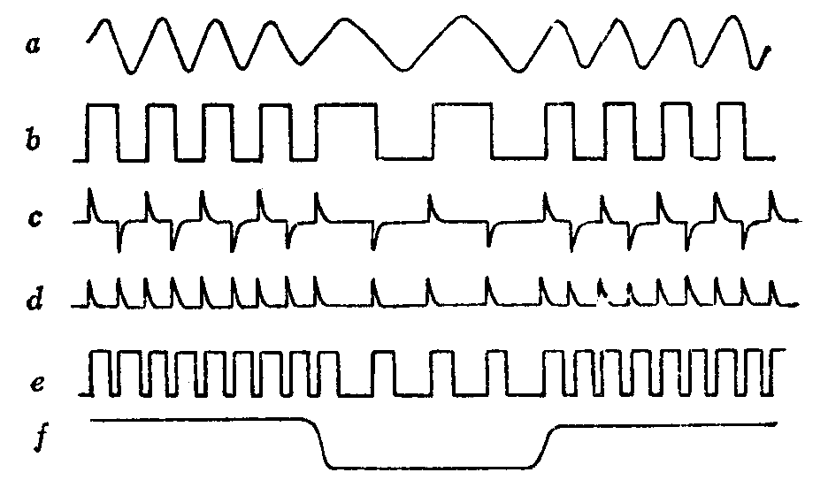
过零检测法

Slide 17
FSK应用：
在数字通信中应用较为广泛，尤其适用于衰落信道
（如短波无线电信道）的场合。
国际电信联盟（ITU）建议在数据率低于1200 b/s
的场合采用2FSK体制。

Slide 18
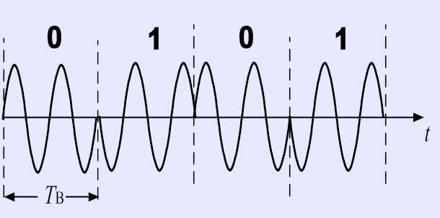
§7.1.3 二进制相移键控 （2PSK）
原理：
波形：
表达式：
s(t)→载波相位
双极性

Slide 19
2PSK 产生
模拟调制法
键控法
2PSK 解调

Slide 20
2PSK解调原理
框图和各点波形：
2PSK存在问题：
载波相位模糊
倒π现象
(反相工作)
解决方案： DPSK
Differential PSK

Slide 21
§7.1.4 二进制差分相移键控 （2DPSK）
利用前后相邻码元的载波相对相位表示信息。
原理：
矢量图:
A方式
B方式
基准 ——2PSK
前一 ——2DPSK

Slide 22
示例:
波形:
差分编码规则：
⊕为模2加
b_{n-1}为 b_{n}的前一码元
最初b_{n-1}可任意设定

Slide 23
2DPSK 产生
构思
模型
2DPSK 解调

Slide 24
（1） 2DPSK 相干解调 + 码反变换法
相位
模糊
消除影响

Slide 25
（2） 2DPSK 差分相干解调 (相位比较)法
相乘器 起着
相位比较的作用
相乘结果 反映了
前后码元的相位差
∴不需
差分译码

Slide 26
对比
2ASK、2FSK 2PSK/2DPSK
波形
表达式
调制器
解调器
共性 个性

Slide 27
§7.1.5 二进制数字已调信号的功率谱 PSD
Power Spectral Density
分析目的：B 和 f_{c}
分析方法：借助于基带信号的功率谱

Slide 28
1 2ASK信号的功率谱密度
单极性
设 P_{s} (f) —— s(t) 的PSD
P_{2ASK} (f) —— 2ASK信号的PSD
则
可见， P_{2ASK} (f) 是P_{s} (f)的线性搬移（属线性调制）。

Slide 29
基带带宽

Slide 30
2ASK信号的带宽是基带信号带宽的两倍。
谱的主瓣带宽（谱零点带宽） ：
2ASK信号的传输带宽是码元速率的两倍。
含有载波分量。 Why?
f_{B} = 1/T_{B}=R_{B}

Slide 31
2 2PSK/2DPSK信号的功率谱密度
2PSK信号的频谱与2ASK的十分相似；
带宽也是基带信号带宽的两倍：
区别仅在于当P=1/2时，谱中无离散谱（即载波分量）。
双极性

Slide 32
3 2FSK信号的功率谱密度

Slide 33
连续谱形状随着两个载频之差的大小而变化
谱零点带宽：

Slide 34
§7.2
二进制数字调制系统
抗噪声性能

Slide 35
概 述
性能指标：系统的误码率 P_{e}
分析方法：借用数字基带系统的方法和结论
分析条件：恒参信道（传输系数取为 K ）
信道噪声是加性高斯白噪声
背景知识：
窄带噪声
正弦波+窄带噪声

Slide 36
§7.2.1 2ASK系统的抗噪声性能
2ASK---相干解调
a = kA

Slide 38
n_{c}(t)是高斯过程
（0， σ_{n}²）
抽样：
x ~高斯
（均值 a或 0，方差 σ_{n}²），一维概率密度函数：
发送“1”时
发送“0”时

Slide 39
好像与 单极性 基带系统的 情况类似！
b
设判决门限为 b，则判决规则为：
x > b ，判为 “1”
x ≤ b ，判为 “0”

Slide 40
因此，借助单极性基带系统的分析结果：
借用：
=单极性基带信号+高斯噪声
等概时
可方便地得到2ASK-相干系统的分析结果：
等概时

Slide 41
2ASK信号相干解调时系统的总误码率为
解调器
输入端
信噪比
r >>1时

Slide 42
2ASK---包络检波
包络检波器
（整流—低通）
~正弦波+窄带高斯噪声
~窄带高斯噪声

Slide 43
当发送“1”符号时，包络检波器的输出为
当发送“0”符号时，包络检波器的输出为
~ 广义瑞利分布
~ 瑞利分布
式中，σ_{n}²为窄带高斯噪声n(t)的方差。

Slide 44
设判决门限为b ，判决规则为
抽样值 V > b 时，判为“1”
抽样值 V ≤ b 时，判为“0”
发“1”错判为“0”的概率为
利用Marcum Q函数：

Slide 45
则 P(0/1) 可借助Marcum Q函数表示为
r = a² / 2σ_{n}² 信号噪声功率比
b₀ =b /σ_{n} 归一化门限值
发“0”错判为“1”的概率为

Slide 46
系统的总误码率为
当 P(1) = P(0) 时，有
包检系统的P_{e}取决于信噪比r 和归一化门限值b₀

Slide 47
求最佳判决门限，令：
当P(1)=P(0)时，有
最佳判决门限:
归一化最佳判决门限:

Slide 48
实际情况
——系统工作在大信噪比情况下，∴最佳门限应取：
此时，系统的总误码率为：
当 r → ∞ 时，上式的下界为：

Slide 49
——2ASK系统抗噪声性能
归纳
相干解调：
包络检波：
条件：
当 r 相同时，P_{e相干} < P_{e包检}；
当 r >>1时，两者性能相差不大。
比较：

Slide 50
例
【7-1】 2ASK系统，R_{B} = 4.8×10⁶ 波特，1、0等概，接收机输入信号幅度 a =1 mV，信道加性高斯白噪声的
单边PSD为n₀ = 2×10⁻¹⁵ W/Hz。试求：
(1) 相干解调时系统的P_{e}； (2) 包络检波时系统的P_{e} 。
解
接收端带通滤波器带宽为：
带通滤波器输出噪声平均功率为：
信噪比为：

Slide 51
(1) 同步检测法解调时系统的误码率为
(2) 包络检波法解调时系统的误码率为
评注
当 r 相同时，P_{e相干} < P_{e包检} ，
当 r >>1 时，两者的性能相差不大。

Slide 52
§7.2.2 2FSK 系统的抗噪声性能
相干解调

Slide 53
发“1”时：
均值同为0
方差同为σ_{n}²
n₁(t)和n₂(t)是n_{i}(t)经过上、下带通
滤波器的输出噪声—窄带高斯噪声
只是中心频率
不同而已

Slide 54
发“1”符号（对应ω₁）时，有
经过相干解调后，送入抽样判决器的两路波形分别为：
上支路
下支路
式中，n_{1c}(t) 和 n_{2c}(t) 均为低通型高斯噪声，( 0，σ_{n}² )

Slide 55
判决
规则
x₁ > x₂ 时，判为“1”
x₁ ≤ x₂ 时，判为“0”
发 “1” 错判为“0”的概率为
z = (x₁ – x₂)
~高斯
均值
a
方差
σ_{z}² = 2σ_{n}²

Slide 56
发 “0” 错判为 “1” 的概率
∵上、下支路的对称性， ∴ P(1/0)= P(0/1)
2FSK-相干解调系统的总误码率为
r >>1时

Slide 57
2FSK---包络检波
包络
检波器
包络
检波器
发 “1” 符号（对应ω₁）时：

Slide 58
上支路
~ 广义瑞利分布
下支路
~ 瑞利分布
一维概率密度函数分别为：
判决
规则
V₁ > V₂ 时， 判为 “1”
V₁ ≤ V₂ 时， 判为 “0”

Slide 59
发“1” 错判为“0”的概率为
可得：

Slide 60
发“0” 错判为“1”的概率为
因此，2FSK- 包络检波系统的总误码率为
对比：2FSK -相干解调系统的总误码率
r >>1

Slide 61
例
【7-2】采用2FSK方式在等效带宽为2400Hz的信道上传输二进制数字。f₁ = 980 Hz，f₂ = 1580 Hz，R_{B} = 300波特 。接收端输入（信道输出端）的信噪比为6dB。试求：
（1）2FSK信号的带宽； （2）包络检波时系统的误码率；
（3）同步检测时系统的误码率。
解
（2）上、下支路带通滤波器(BPF)的带宽近似为：
它仅是信道等效带宽（2400）的1/4，故噪声功率也减小为原来的1/4，因而BPF的输出信噪比 比输入信噪比提高了4倍

Slide 62
∵信道输出端信噪比为 6dB（即4），∴带通滤波器输出
端（解调器输入端)的信噪比为：
因此，包络检波时系统的误码率：
（3） 同步解调时系统的误码率:

Slide 63
§7.2.3 2PSK/2DPSK系统的抗噪声性能
在任意一个T_{B}内， 2PSK 和2DPSK都可表示为：
2PSK 信号
原始数字信息
（绝对码）
2DPSK 信号
相对码

Slide 64
1 2PSK相干解调系统

Slide 65
高斯噪声
( 0，σ_{n}² )
高斯噪声
( ±a，σ_{n}² )
因此，x(t)的一维概率密度函数为:

Slide 66
与双极性 基带系统 的 情况类似
可见
=双极性基带信号+高斯噪声

Slide 67
因此，借助双极性基带系统的分析结果：
等概时
可方便地得到2PSK-相干系统的分析结果：
等概时

Slide 68
2PSK信号相干解调系统的总误码率：
解调器
输入端
信噪比
r >>1时

Slide 69
2 2DPSK相干解调(极性比较) +码反变换
e点：相对码序列。由2PSK误码率公式来确定：
f点：绝对码序列。只需在P_{e2PSK}基础上考虑码反变换器
对误码率的影响即可。

Slide 70
码反变换器对误码的影响：
a_{n} 错 2个
a_{n} 总是错 2个
（无误码）
（b_{n}错1个码）
（b_{n}连错2个码）
（ b_{n}连错n 个码）

Slide 71
∴ 2DPSK相干+码反变换系统的误码率：
条件：
假设每个
相对码
出错概率
相等 且
统计独立
在大信噪比（r >>1）时，P_{e}<<1，因此：
式中：

Slide 72
3 2DPSK 差分相干解调(相位比较）
设 当前发送 “1”，且令前一个码元也是“1”（或“0”）
则 送入相乘器的两个信号y₁(t)和y₂(t)可表示为：
n₁(t)为叠加在前一码元上的窄带高斯噪声
n₂(t)为叠加在后一码元上的窄带高斯噪声
两者独立

Slide 73
则低通滤波器的输出为:
经抽样后的样值为:
判决
x > 0，判为“1”——正确
x ≤ 0 ，判为“0”——错误
发“1”错判为“0”的概率为：

Slide 74
发“0”错判为“1”的概率为：
2DPSK -差分相干解调系统的总误码率为：

Slide 75
例
【7-3】采用2DPSK方式在微波线路上传送二进制数
字信息。R_{B} = 10⁶ 波特，信道高斯白噪声单边功率谱密
度为n₀ = 2×10⁻¹⁰ W/Hz。若要求 Pe ≤ 10⁻⁴。试求：
(1)差分相干解调时，接收机输入端所需的信号功率;
(2)相干解调-码反变换时，接收机入端所需信号功率。
解
(1) 接收端带通滤波器的带宽为:
输出噪声功率:
由
可得:

Slide 76
因此，接收机输入端所需的信号功率为：
（2）相干解调-码反变换的2DPSK系统：
即有：
查误差函数表，可得
由 r = a² / 2σ_{n}²可得接收机输入端所需的信号功率：

Slide 77
§7.3
二进制数字调制系统
性能比较

Slide 78
1 误码率 ——可靠性
 | 相干解调 |  | 非相干 解调
 | 精确值 | 近似值
2ASK
2FSK
2PSK
2DPSK

Slide 79
？
表中：
已知包络检波 2ASK
所需的信噪比为15.3 dB ，
若要求相同的误码率，
则包络检波 2FSK
所需的信噪比为多少dB ？
注：2FSK也如此。

Slide 80
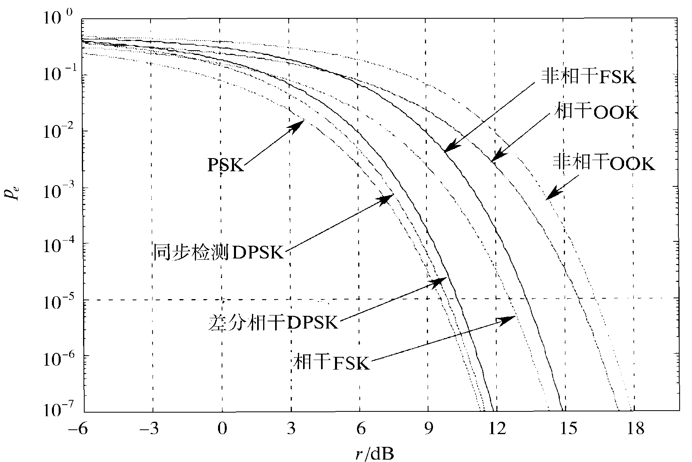
误码率曲线

Slide 81
讨论
 | 相干解调 |  | 非相干 解调
 | 精确值 | 近似值
2ASK
2FSK
2PSK
2DPSK
r 一定，相同解调方式（如相干解调），抗高斯白噪声
性能优劣的顺序：
2PSK、2DPSK、2FSK、2ASK
Pe一定，所需的信噪比：

Slide 82
讨论
 | 相干解调 |  | 非相干 解调
 | 精确值 | 近似值
2ASK
2FSK
2PSK
2DPSK
r 一定，相同调制方式 ：

Slide 83
讨论：
讨论
r 一定，相同解调方式（如相干解调），抗高斯白噪声
性能优劣的顺序： 2PSK、2DPSK、2FSK、2ASK
Pe一定，所需的信噪比：
r 一定，相同调制方式 ：
大信噪比(r >>1)时, 两者性能相差不大。

Slide 84
答案：12.3 dB
？
已知包络检波 2ASK
所需的信噪比为15.3 dB ，
若要求相同的误码率，
则包络检波 2FSK
所需的信噪比为多少dB ？

Slide 85
2 频带带宽——有效性
设基带信号的谱零点带宽为R_{B}=1/T_{B}，则有：
B_{2FSK}不仅与基带信号带宽有关，且与两个载频之差有关。
在R_{B}一定时，2FSK的频带利用率最低，有效性最差。

Slide 86
3 对信道特性变化的敏感性
易受信道参数变化的影响。
不适于在变参信道中传输。
2ASK：
（等概时）
不易受信道参数变化的影响。
2PSK：
不需要人为地设置判决门限，因而对信道
的变化不敏感。适用于变参信道传输场合。
2FSK：

Slide 87
4 设备的复杂度
通常，非相干方式 比 相干方式简单。
这是因为相干解调需要提取相干载波，
故设备相对复杂些，成本也略高。

Slide 88
综述
以上比较结果，为选择调制解调方式提供了一定的
理论参考依据。
目前常用的是相干2DPSK方式和非相干2FSK方式。
相干2DPSK主要用于中速数据传输
非相干2FSK则用于中低速数据传输中，尤其适用于
随参（也称变参或衰落）信道的场合。
总之：选择调制/解调方式时，需考虑的因素较多。
应全面综合考虑，抓住主要问题。

Slide 89
多进制 数字调制系统
§7.4

Slide 90
引言
M
log ₂M
二进制：每个码元只携带 1 bit 信息
R_{b}一定时，增加进制数M，可以降低R_{B} ，从而减小信号带宽、节约信道频率资源。
R_{B} 一定时，增加进制数M，可以增大R_{b} ，从而在相同带宽内传输更多比特的信息， η_{b} 。
目的：提高信道的 频带利用率 。

Slide 91
代价：误码率增大（判决范围减小）; 系统复杂。
换言之：若要保证一定的误码率，
则需增加发射功率，
即信号 的功率效率下降。
种类： MASK 、MFSK、 MDPSK 、 MQAM
注意：MFSK信号的带宽较宽，
频带利用率低，
适用于频带资源不受限制的场合。

Slide 92
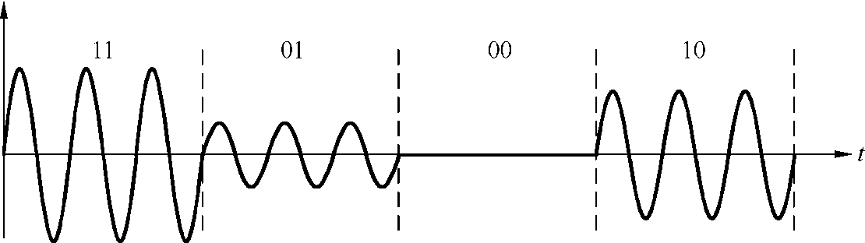
§7.4.1 多进制振幅键控 （MASK）
MASK可看成是二进制振幅键控（2ASK）的推广。
且有
4ASK信号振幅有4种取值，每个码元含2bit。

Slide 93
MASK调制:
与2ASK的产生方法相似，区别在于:
发送端输入的二进制数字基带信号需要先经过电平变换器转换为M电平的基带脉冲，然后再去调制。
MASK解调:
与2ASK信号解调也相似，有相干和非相干解调两种。

Slide 94
MASK信号的功率谱 与 2ASK信号具有相似的形式;
谱零点带宽是 M 进制数字基带信号带宽的两倍。
在 R_{b}相同时，MASK信号带宽是 2ASK的 1 / log₂M 倍 。
MASK的抗噪声能力差，
常用多进制正交振幅调制（MQAM）来代替。

Slide 95
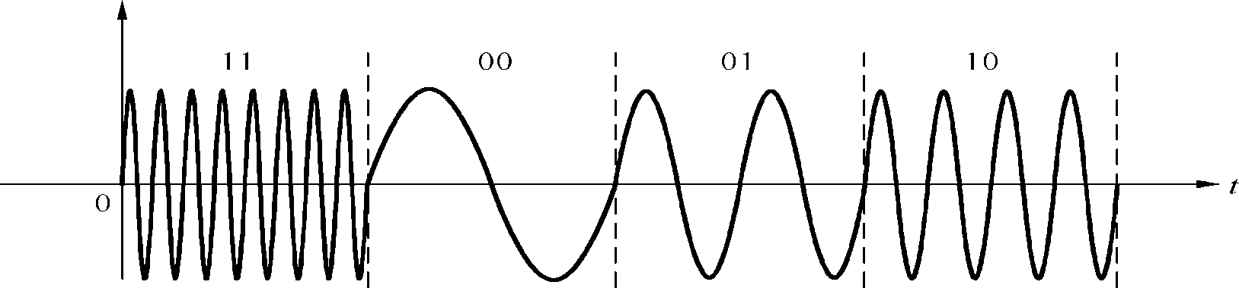
§7.4.2 多进制频移键控 （MFSK）
MFSK可视为2FSK方式的推广。
4FSK采用 4种不同的频率分别表示双比特信息：

Slide 96
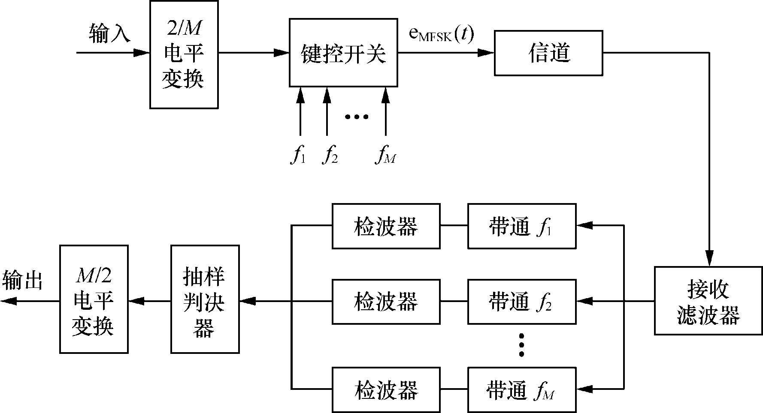
MFSK调制与解调的原理框图：

Slide 97
要求载频之间的距离足够大，以便用滤波器分离不同频率的谱。
MFSK信号占用较宽的频带，信道频带利用率不高。
MFSK一般用于 调制速率(1/T_{B}) 不高的衰落信道
传输场合。

Slide 98
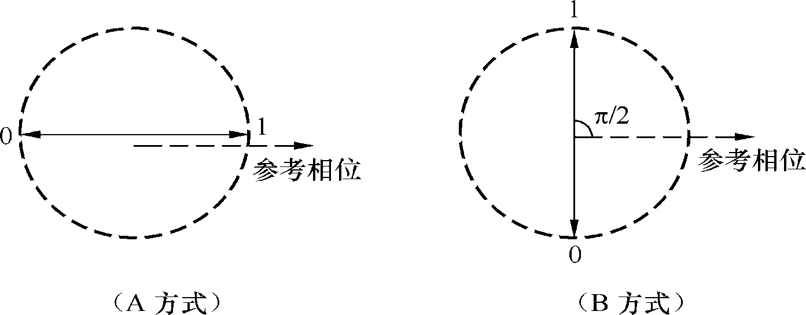
§7.4.3 多进制相移键控 （MPSK）
1 基本概念
利用载波的M种不同相位表示数字信息。
θ_{k} —— 一组间隔均匀的受调制相位
信号矢量图（星座图）：

Slide 99
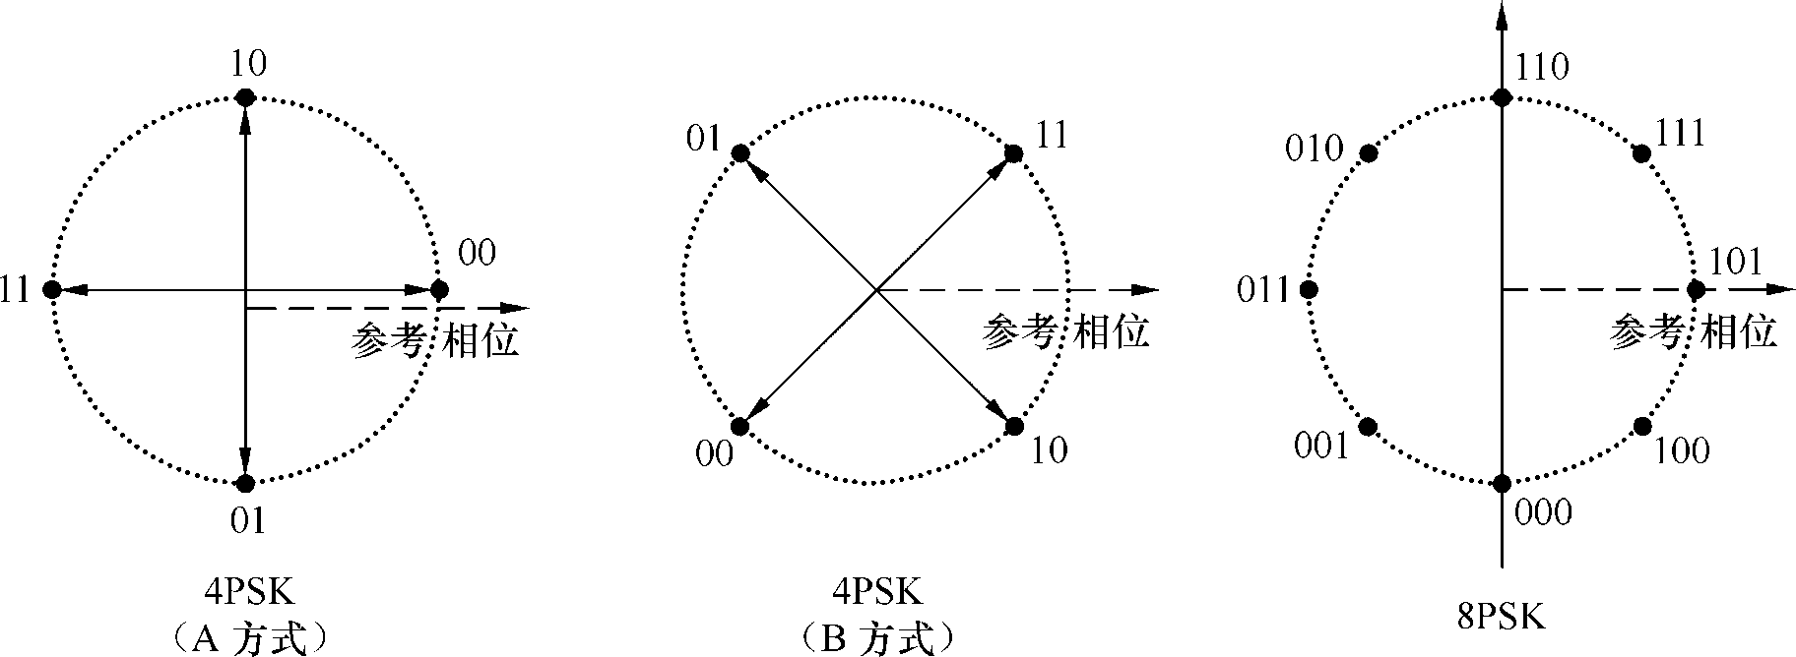
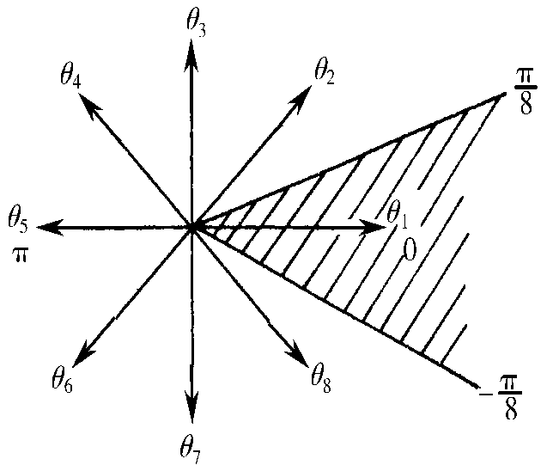
随着M的增加，多相制信号可以在相同的带宽中传输更多比特的信息，从而提高频带利用率。
随着M的增加，星座图上的相邻信号点的距离会逐渐减小（判决范围减小/噪声容限减小），导致抗噪性能下降；设备复杂。

Slide 100
2 4PSK 调制
4PSK，也称正交相移键控 QPSK
——利用载波的 4 种不同相位 来表示数字信息。
QPSK的每一种载波相位代表两个比特：
（00、01、10 或 11）
两个比特的组合 称做 双比特 码元，记为 a b

Slide 101
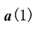
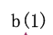
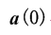
注：对应关系可有不同规定，但相邻码组应符合格雷码编码规则
1）双比特与载波相位的关系
矢量图

Slide 102
波形

Slide 103
2） QPSK调制
正交调相法
QPSK信号可视为两个互为
正交的2PSK信号的合成。

Slide 104
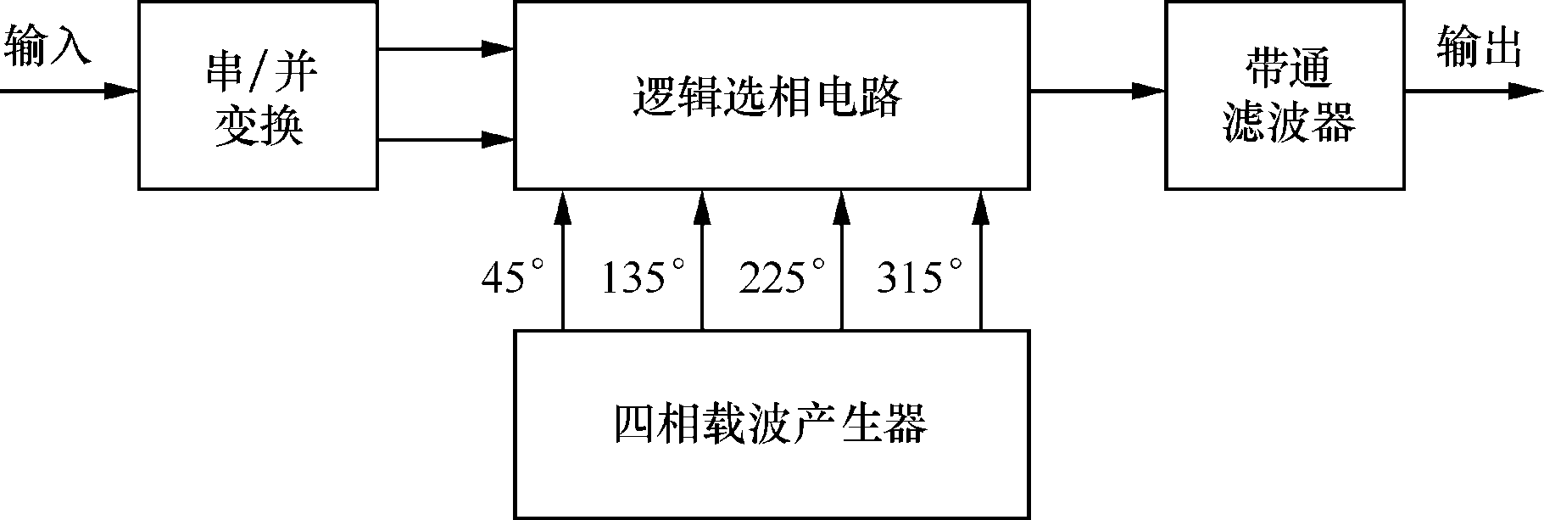
相位选择法
a
b
B方式
原理：
根据当时的双比特ab，选相电路从候选的4个相位中选择相应相位的载波输出。

Slide 105
3 QPSK 解调
原理：分解为两路2PSK信号的相干解调。
存在问题：存在90⁰的相位模糊（0, 90, 180, 270）
解决方案：采用四相相对相位调制，即QDPSK。

Slide 106
QPSK 特点：
相位跳变：0°,± 90°,± 180°
跳变周期 2T_{b}
带宽 B=R_{b}
误码性能与BPSK相同
最大相位跳变：180°
发生在0011或0110交替时，
即双比特ab同时跳变时，信号点沿对角线移动。

Slide 107
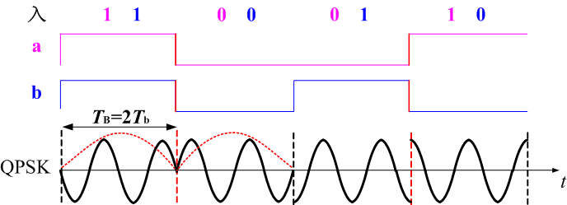
QPSK 缺点：
最大相位跳变180°，使限带的QPSK信号包络起伏很大，并出现包络零点。
频谱扩展大，旁瓣对邻道干扰大。
180⁰ 0⁰ -90⁰ 90⁰

Slide 108
改进思路：
QPSK 相位路径
最大相位跳变 180°

Slide 109
改进思路：
信号点不作对角线移动
即双比特ab不同时跳变

Slide 110
4 OQPSK (偏置或交错QPSK，Offset QPSK)
改进思路：
信号点不作对角线移动
即双比特ab不同时跳变
如何实现？
在QPSK调制基础上，
将两个正交分量的比特a和b
错开半个码元（1个比特时间）
使 ab 不可能同时改变
OQPSK 相位路径
相位跳变 0或± 90°
见下图

Slide 111
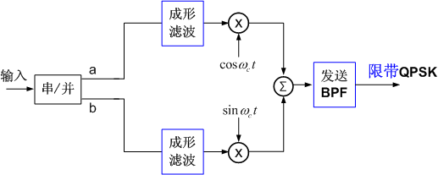

Slide 112
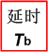
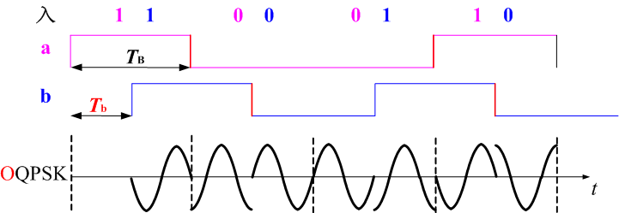
OQPSK
180⁰ -90⁰ 0⁰ 0⁰ -90⁰ 180⁰ 90⁰

Slide 113
限带OQPSK 与 限带QPSK 对比：
最大相位跳变180°
——包络起伏大
——频谱扩展大
相位跳变周期 2T_{b}
最大相位跳变90°
——包络起伏小
——频谱扩展小
相位跳变周期 T_{b}
影响
主瓣
带宽

Slide 114
功率谱形状：相同
相干解调时：误码性能相同
限带OQPSK比限带QPSK信号的
包络起伏小、频谱扩展小、邻道干扰小，
所以OQPSK比QPSK应用广。

Slide 115
11
01
11
5 π/4 - QPSK
01
10
原理和特点：
00
00
10
由两个相差π⁄4的QPSK星座图交替产生：
A方式: 0°,± 90°,180°
B方式: ± 45°, ± 135°
可能相位跳变：
± 45°, ± 135°
且A组只能往B组跳，反之亦然
相位跳变周期 2T_{b}
——主瓣带宽 B=R_{b}，小于OQPSK

Slide 116
π⁄4-QPSK优势：
相邻码元间总有相位改变
——有利于接收端提取码元同步。
可采用差分检测
——π⁄4-QPSK的信息蕴含在相邻码元间的相位差中。
存在多径衰落时， π⁄4-QPSK优于OQPSK。

Slide 117
§7.4.4 多进制差分相移键控 （MDPSK ）
1 基本原理
原理与 2DPSK 类似：利用相邻码元载波的相对相位变化 表示 数字信息。
4DPSK 也称 QDPSK
QDPSK与QPSK的关系，如同2DPSK与2PSK关系
QDPSK的矢量图与QPSK的矢量图相似
——只是参考相位 是前一码元的载波相位

Slide 118
矢量图
前一码元
载波相位

Slide 119
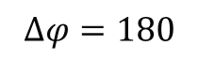
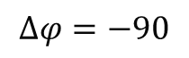
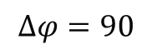
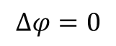
波形

Slide 120
2 QDPSK调制
也有正交调相法 和 相位选择法
仅需在QPSK调制器基础上增添差分编码（码变换）
差分 编码
B方式
将绝对码 ab
⇨相对码 cd
码变换+绝对调相

Slide 121
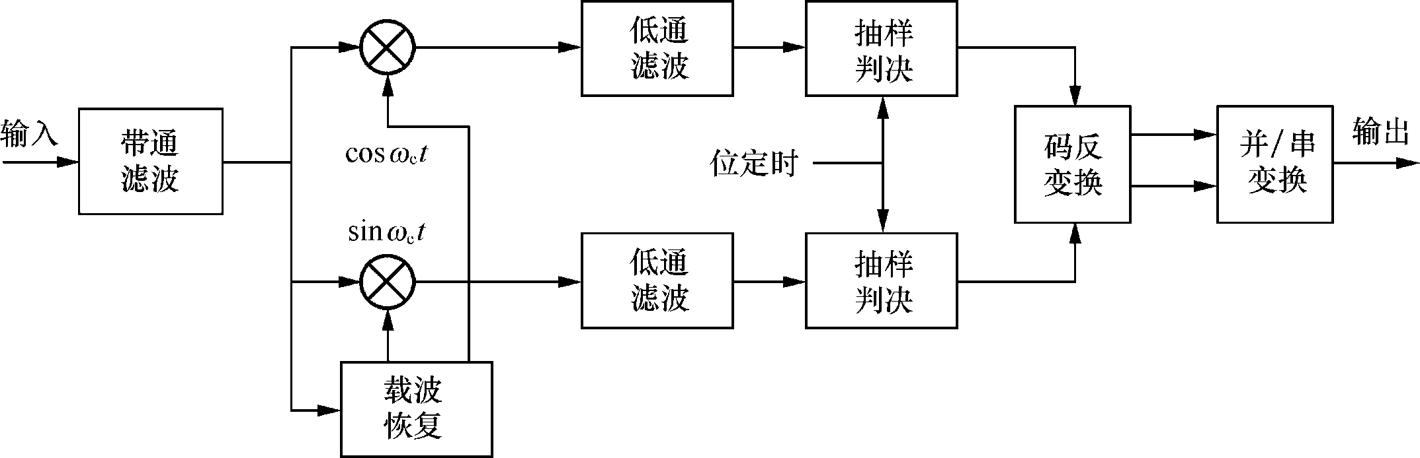
3 QDPSK解调
相干解调（极性比较）+码反变换
将相对码 cd
⇨绝对码 ab
c
a
差分 译码
d
b
QDPSKB方式

Slide 122
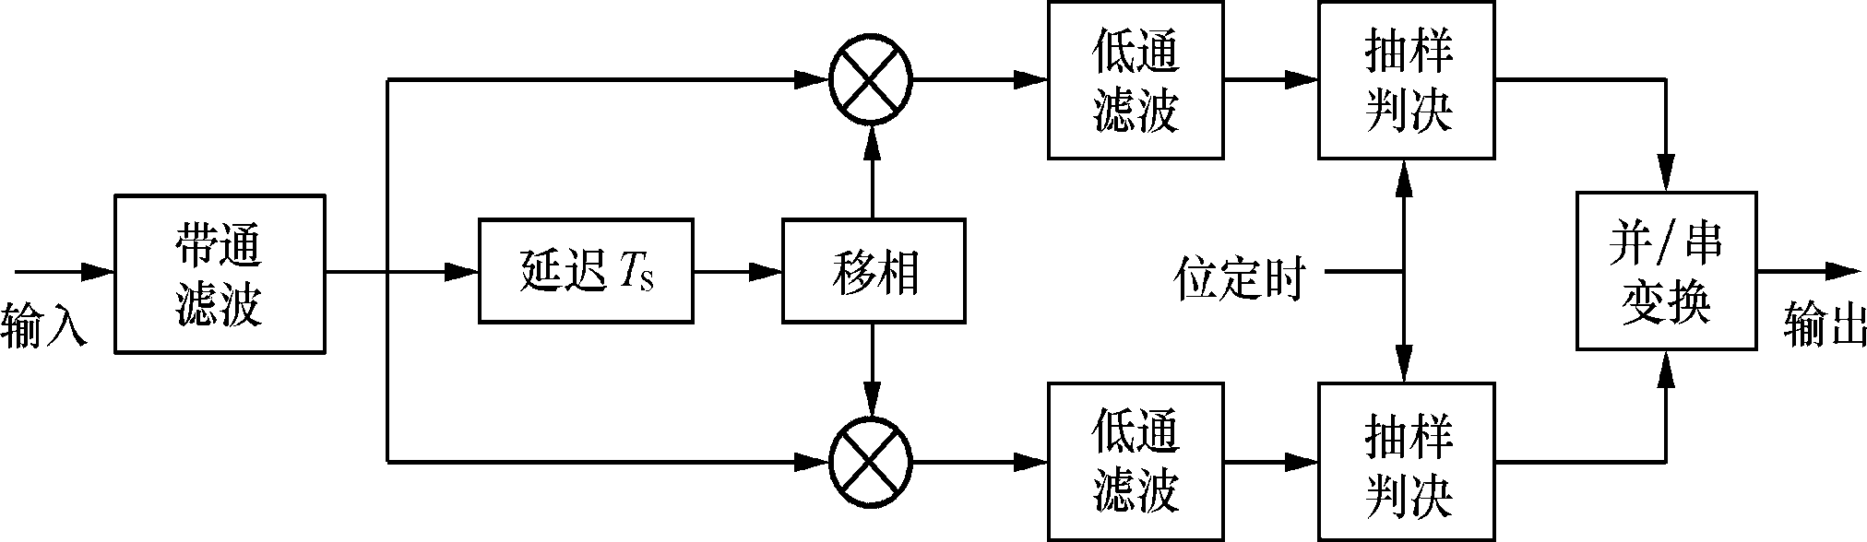
差分相干解调（相位比较法）
B

Slide 123
多进制数字调制系统 的抗噪声性能
§7.5

Slide 124
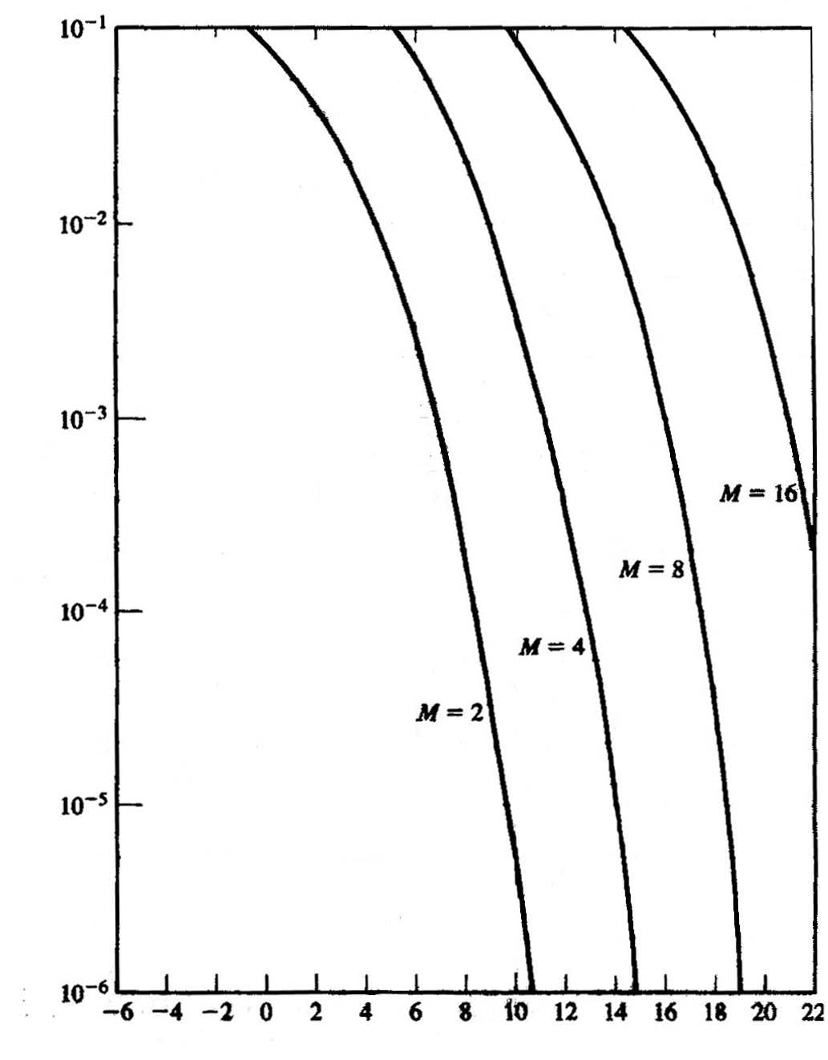
抑制载波MASK -相干解调系统的误码率:
- 解调器
输入信噪功率比
P_{s} - 信号码元功率
- 噪声功率
P_{e}
M = 2时:
r (dB)

Slide 125
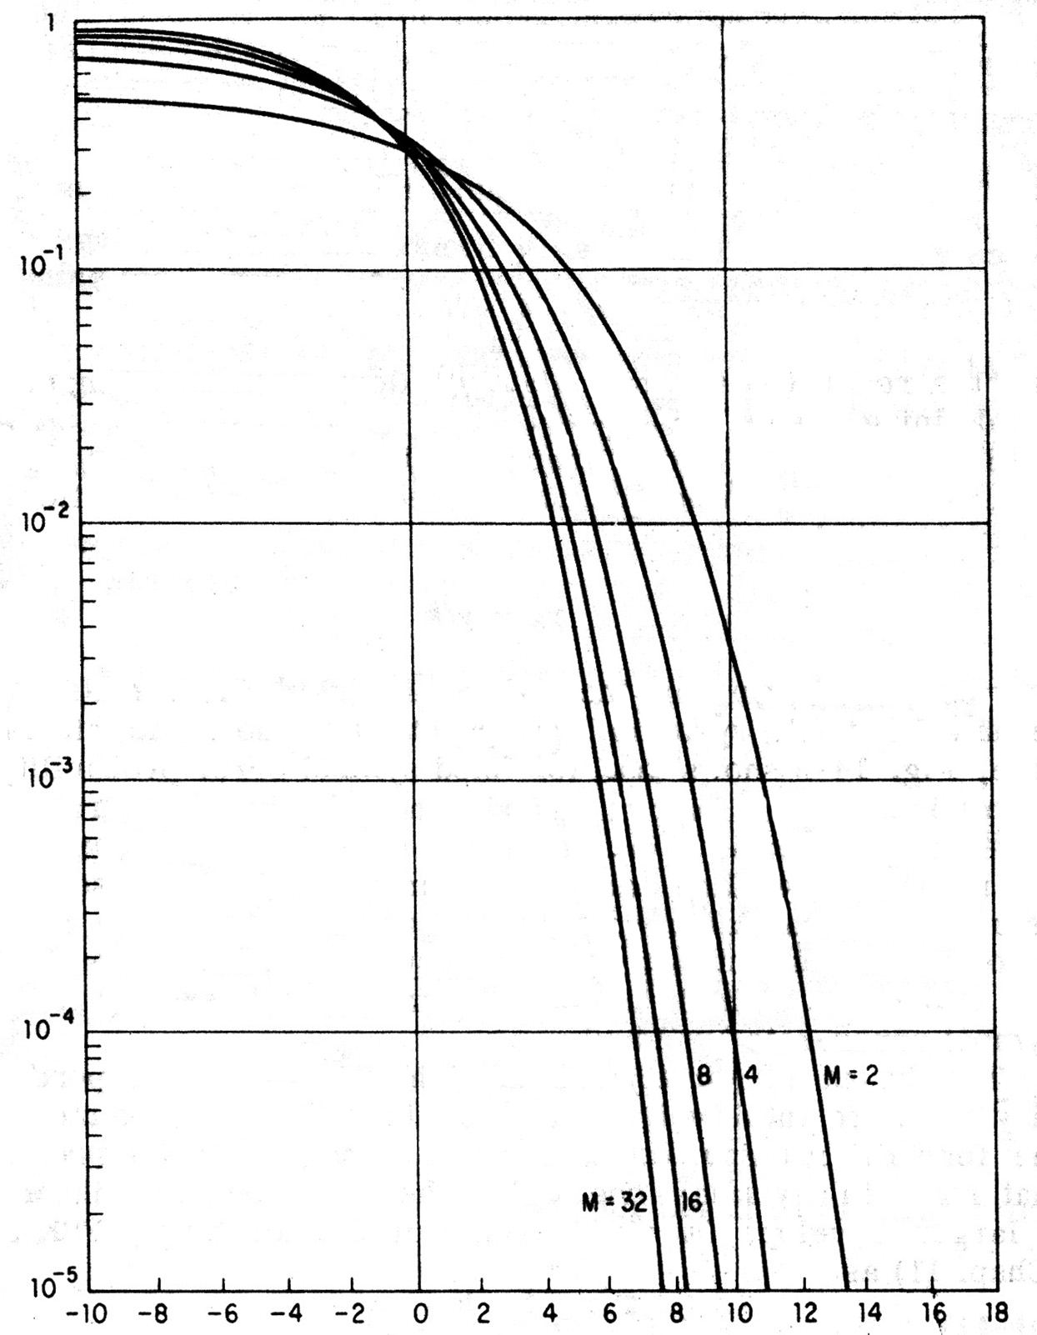
MFSK –非相干解调系统的误码率:
P_{e}
r_{b}
——每比特的信噪功率比
(a) 非相干解调

Slide 126
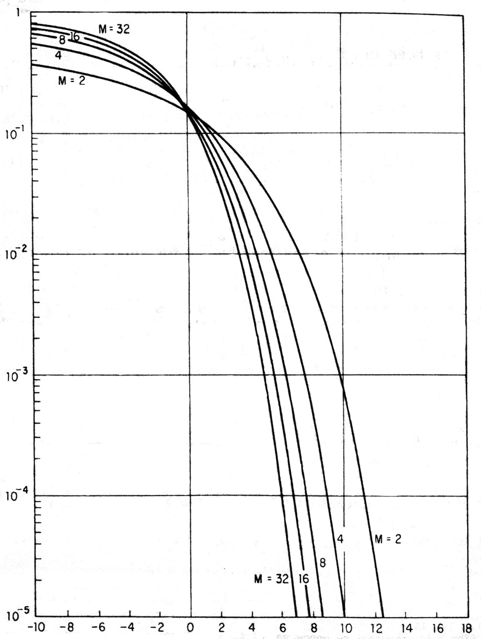
MFSK –相干解调系统的误码率:
比较相干和非相干解调 的
误码率，当 log2M > 7时，
误码率的上界都可表示为：
P_{e}
r_{b}
(b) 相干解调

Slide 127
MPSK系统的抗噪声性能
QPSK系统的性能
噪声容限
误码率：设f(θ)为接收矢量（包括信号和噪声）相位的概率密度，则发生错误的概率等于
90°
01
11
0°
00
10
127

Slide 128
MPSK(M≥ 4) 相干解调系统的误码率:
OQPSK的抗噪声性能和QPSK完全一样。
MDPSK(M≥ 4) 相干解调系统的误码率:

Slide 129
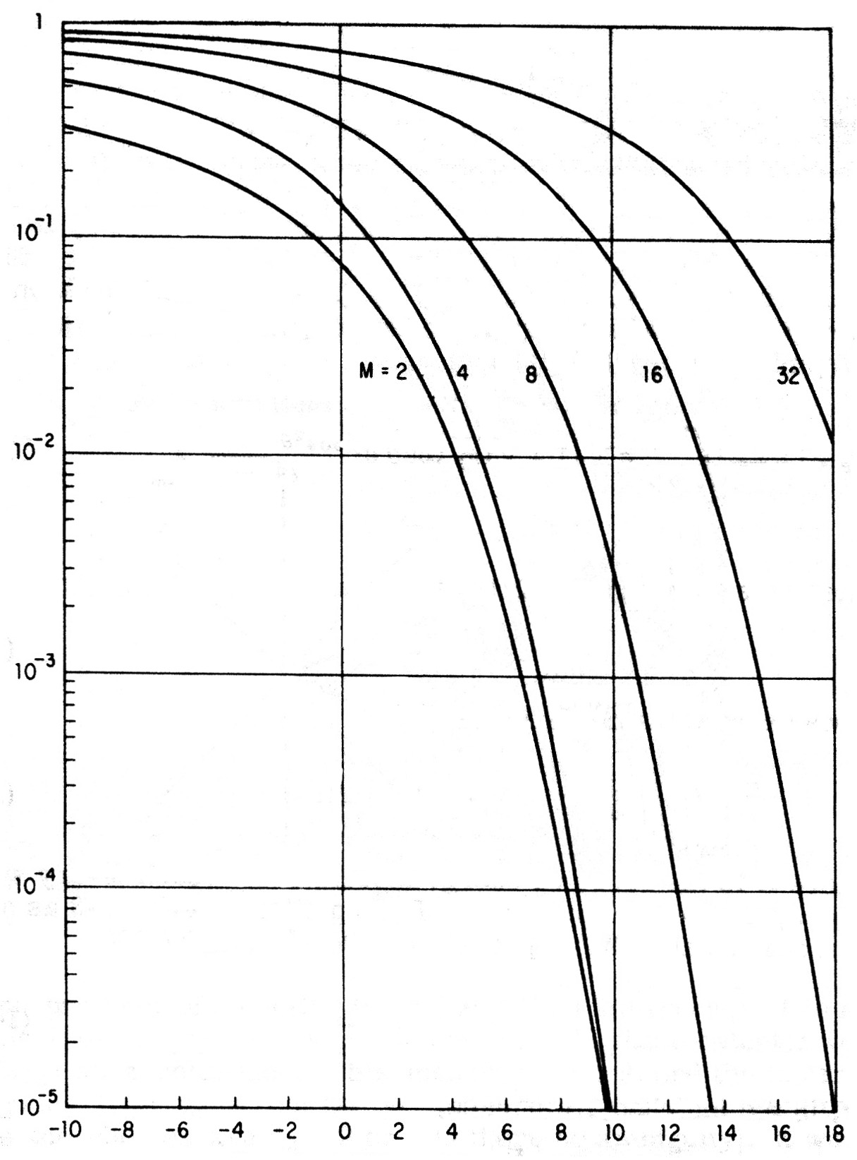
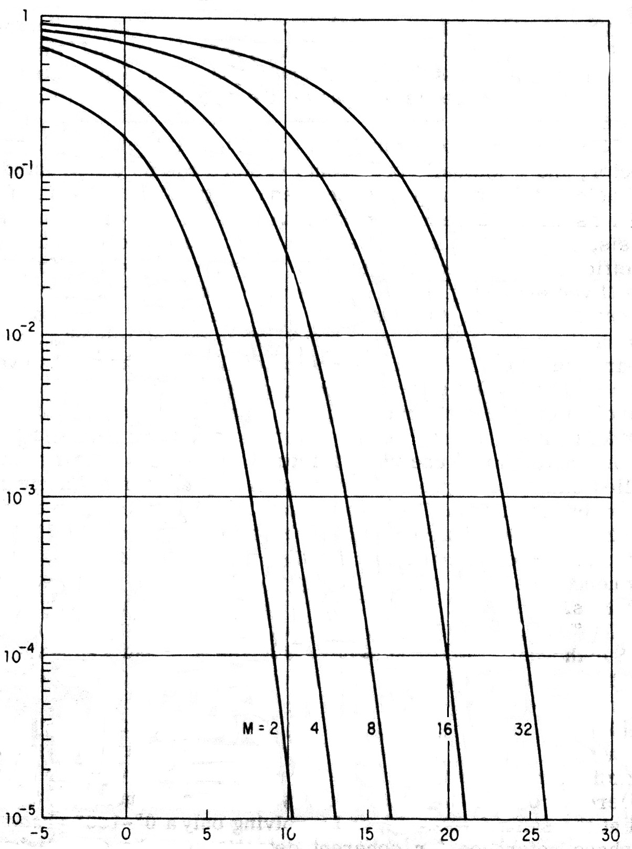
P_{e}
P_{e}
r_{b} (dB)
r_{b}(dB)
MPSK系统的误码率
MDPSK系统的误码率

Slide 130
作业
习题：
7-1
7-2
7-4
7-6
7-9
7-16
7-17

